Slide 1
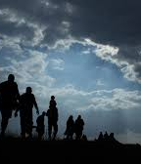
Migración interna de México
Diana Villasana Ocampo
Consejo Nacional de Población (CONAPO)
Notes:
© Copyright PresentationGO.com – The free PowerPoint and Google Slides template library

Slide 2
Definición de migración interna: qué es y qué no es

Slide 3
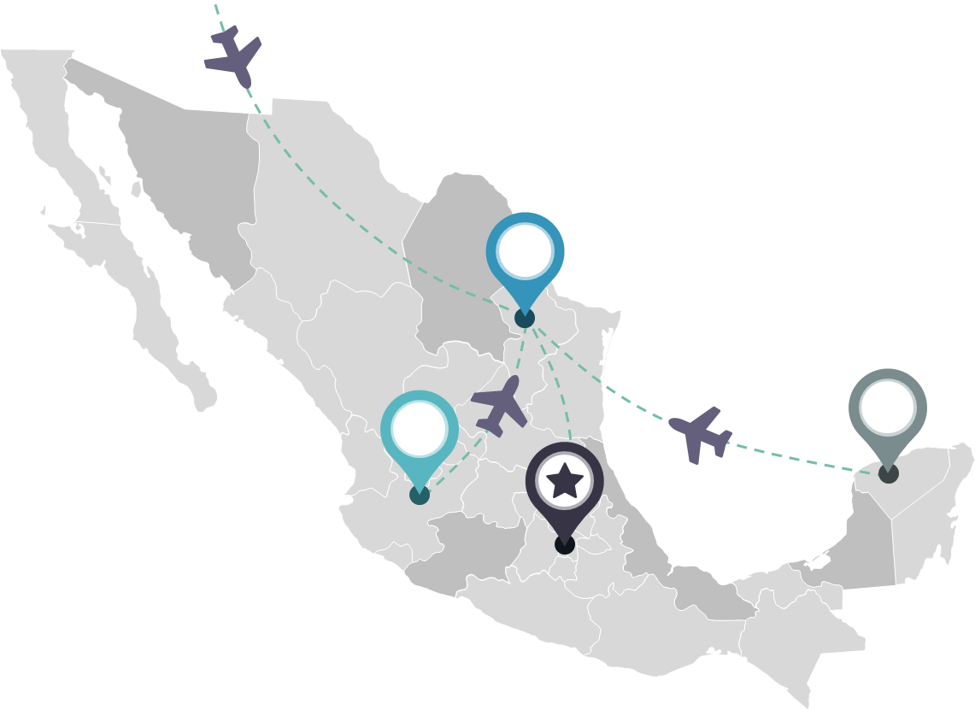
Artículo 11. Toda persona tiene derecho para entrar en la República, salir de ella, viajar por su territorio y mudar de residencia, sin necesidad de carta de seguridad, pasaporte, salvoconducto u otros requisitos semejantes.
Definición de migración interna:
“Se da el nombre de migración o movimiento migratorio, al desplazamiento, con traslados de residencia de individuos, desde un lugar de origen a un lugar de destino o llegada y qué implica atravesar los límites de una división geográfica” (Diccionario Demográfico Multilingüe de la Unión Internacional para los Estudios Científicos de la Población (iTteCP).

Slide 4

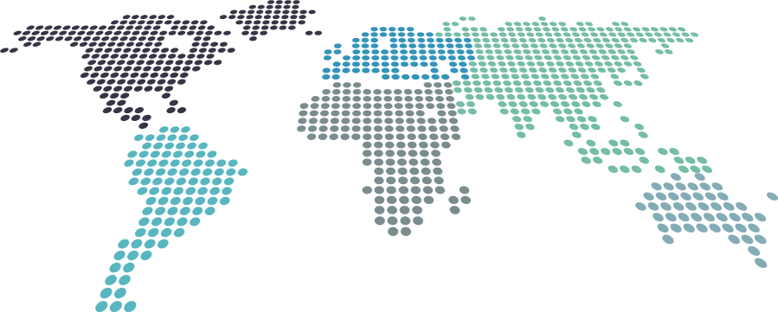
Cambio del lugar de residencia en los límites internacionales.
Desplazamiento sin salir del país de origen
Cambio del lugar de residencia en los límites político – administrativos

Slide 5






8.8 Proteger los derechos laborales y promover un entorno de trabajo seguro y sin riesgos para todos los trabajadores, incluidos los trabajadores migrantes, en particular las mujeres migrantes y las personas con empleos precarios
10.7 Facilitar la migración y la movilidad ordenadas, seguras, regulares y responsables de las personas, incluso mediante la aplicación de políticas migratorias planificadas y bien gestionadas
17.18 De aquí a 2020, mejorar el apoyo a la creación de capacidad prestado a los países en desarrollo, incluidos los países menos adelantados y los pequeños Estados insulares en desarrollo, para aumentar significativamente la disponibilidad de datos oportunos, fiables y de gran calidad desglosados por ingresos, sexo, edad, raza, origen étnico, estatus migratorio, discapacidad, ubicación geográfica y otras características pertinentes en los contextos nacionales

Slide 6
Fuentes de información

Slide 7

















Censos de Población y Vivienda (1900 – 2020)
Censo de Población y Vivienda 2020
Censo de Población y Vivienda 2010
Censo de Población y Vivienda 2000
Censo de Población y Vivienda 1990
Censo de Población y Vivienda 1980
Censo de Población y Vivienda 1970
Censo de Población y Vivienda 1960
Censo de Población y Vivienda 1950
Censo de Población y Vivienda 1940
Censo de Población y Vivienda 1930
Censo de Población y Vivienda 1921
Censo de Población y Vivienda 1910
Censo de Población y Vivienda 1900
Censo de Población y Vivienda 1895
Conteos de Población y Vivienda (1995 - 2015)
Conteo de Población y Vivienda 1995
Conteo de Población y Vivienda 2005
Encuesta Intercensal 2015
Notes:
© Copyright PresentationGO.com – The free PowerPoint and Google Slides template library

Slide 8








Encuestas regulares o especiales.
Encuesta Nacional de la Dinámica Demográfica (ENADID) 1992 – 2018 (Cuatro años)
Encuesta Nacional de Ingresos y Gastos de los Hogares (ENIGH) (1984 – 2022) (Cada dos años)
Encuesta Nacional sobre Uso del Tiempo (ENUT), 2019.
Módulo sobre Migración 2002
Encuesta Nacional de Empleo (ENE) (1988- 2004) (Trimestral)
Encuesta Nacional de Ocupación y Empleo (ENOE), Población de 15 años y más de edad (2005- 2023) (Trimestral)
Encuesta Nacional de Victimización y Percepción sobre Seguridad Pública (ENVIPE)
(2013 – 2022) (Anual)
Encuesta Origen Destino en Hogares de la Zona Metropolitana del Valle de México (EOD) 2017

Slide 9



Tipos más relevantes de migración interna
Distinción
político - administrativa
Distinción
Socio-ecológica
Forma del proceso
Entidad
Municipio
Localidad
Zonas Metropolitanas
Regiones
Ciudades
Distritos
Rural - Urbana
Intramunicipal
Intermunicipal
Metropolitana
Intrametropolitanas
Reciente
Nacimiento
Retorno
Movilidad laboral
Movilidad estudiantil
Múltiple, etc.

Slide 10
¿Qué es el censo de hecho?
Censos de hecho: Se registra a las personas en el lugar donde pasaron la noche anterior, sin importar si son o no residentes habituales del mismo;
Censos de derecho: Se registra a las personas en la vivienda en que tienen su residencia habitual.

Slide 11


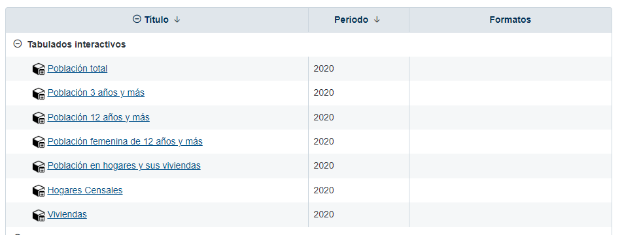
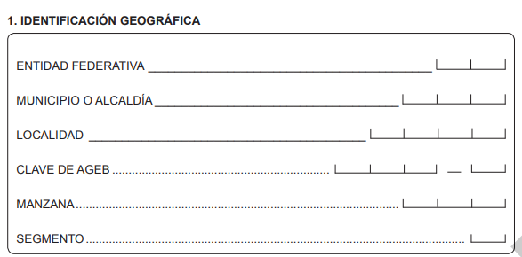
Censo de Población y Vivienda, 2020
Lugar de empadronamiento y de residencia habitual

Slide 12
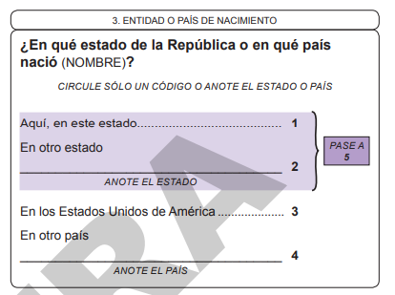
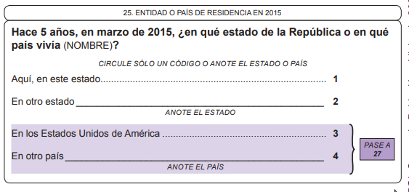
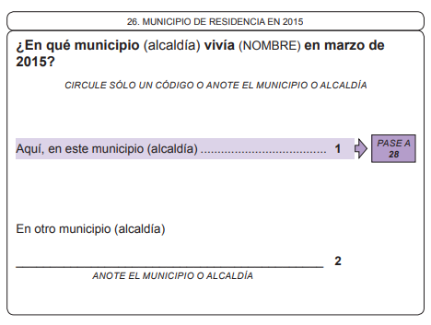
Censo de Población y Vivienda, 2020
Lugar de nacimiento
Lugar de residencia hace 5 años

Slide 13
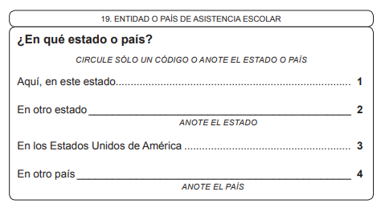
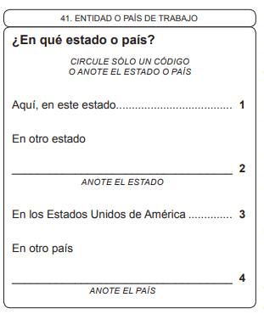
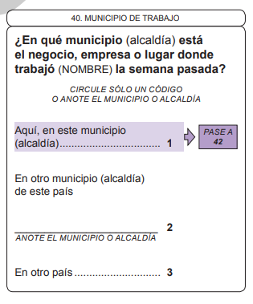
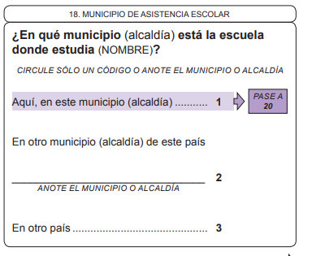
Censo de Población y Vivienda, 2020
Lugar de trabajo
Lugar de estudio

Slide 14
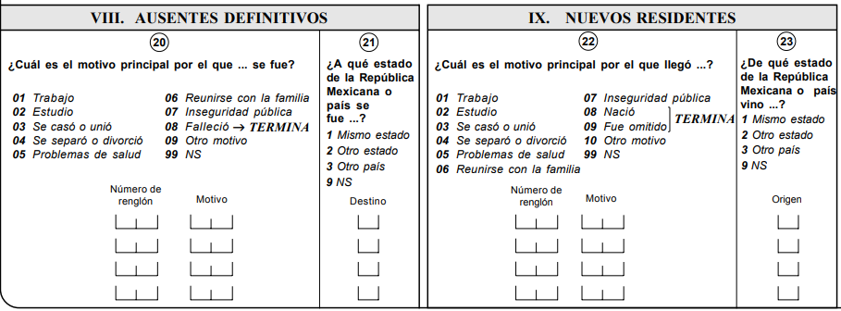
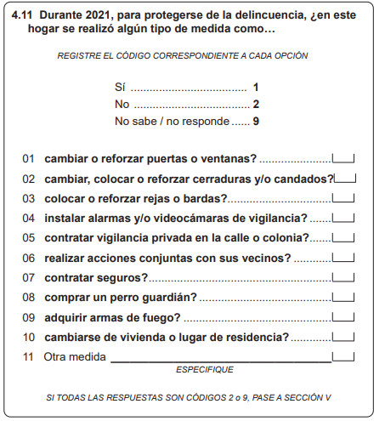
Encuesta Nacional de Ocupación y Empleo (ENOE)
Encuesta Nacional de Victimización y Percepción sobre Seguridad Pública (ENVIPE)

Slide 15
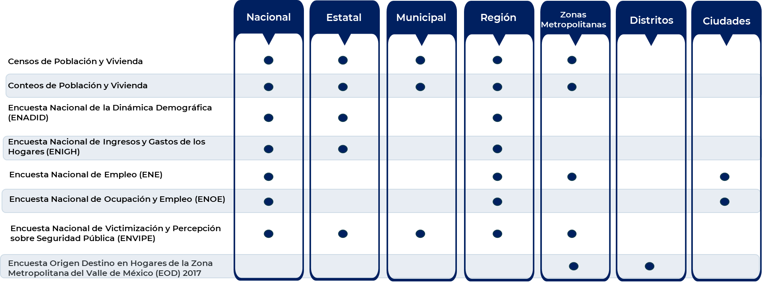
Niveles de representatividad en las encuestas

Slide 16
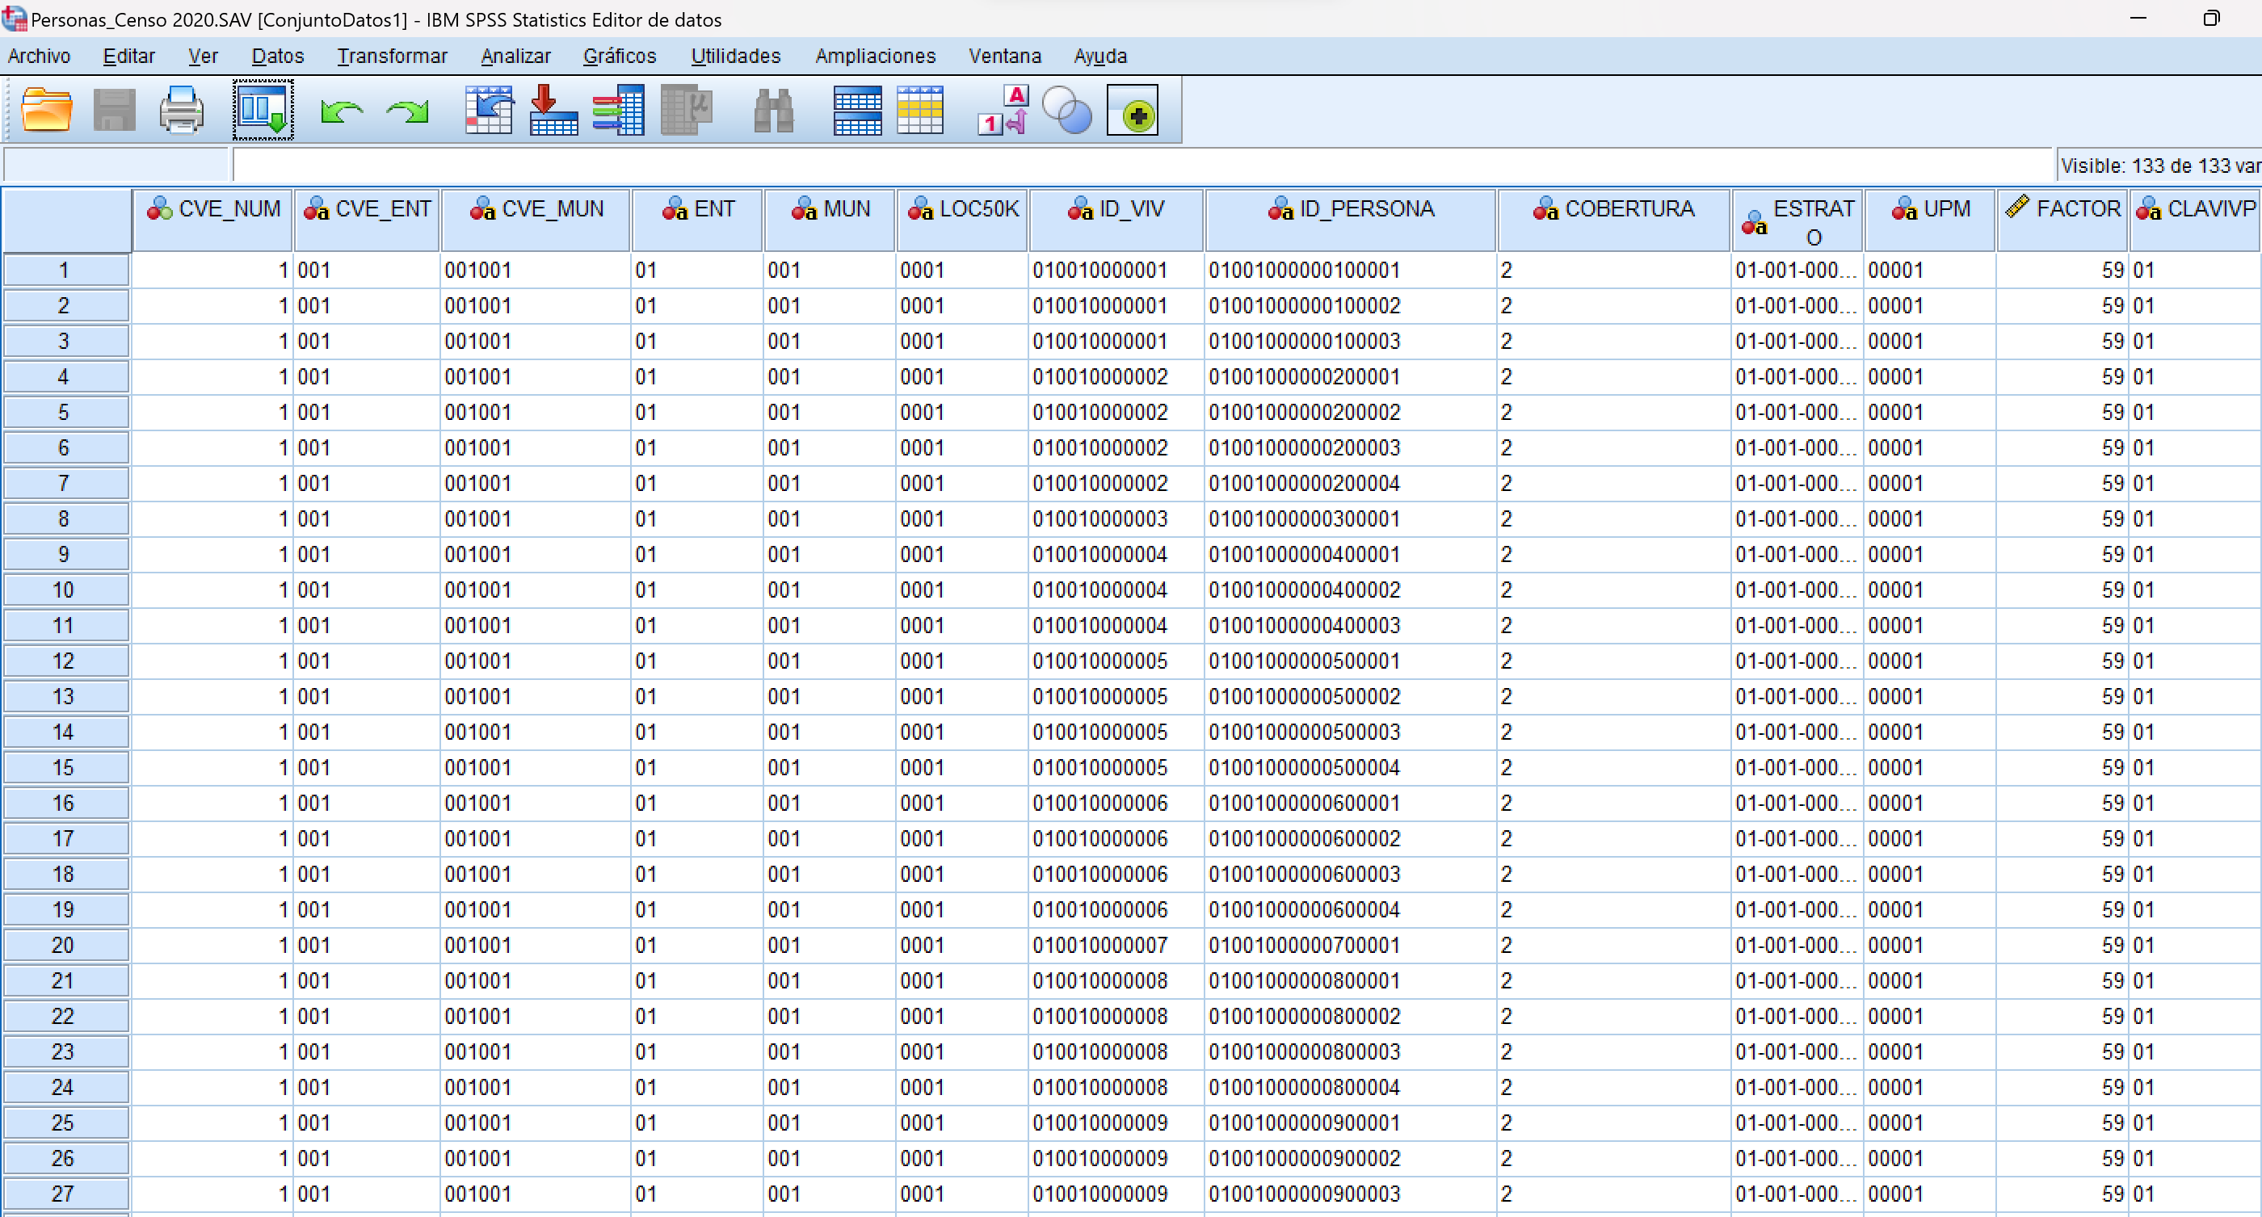
Recomendaciones
Leer los cuestionarios y metodologías
Si se requiere hablar de la representatividad cuidar los valores muestrales (30 casos mínimos)
Eventos
Año de captación
Filtros correspondientes
Factores de expansión
Claves geoestadísticas
Métodos de reemuesteo

Slide 17
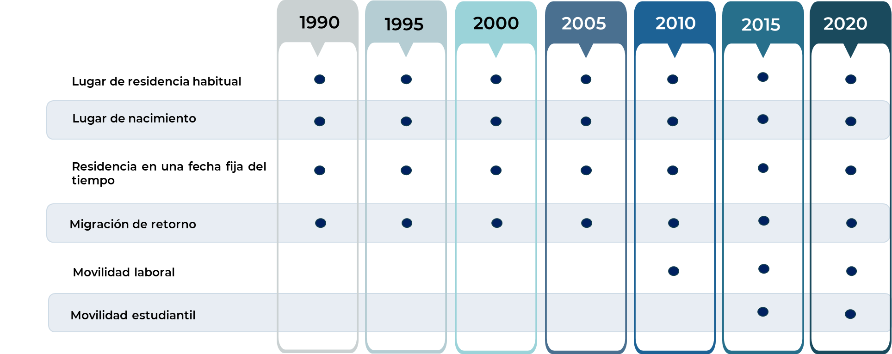
Principales fuentes de información
Censos y Conteos de Población

Slide 18
Matriz de origen – destino
Migración
Inmigrantes
Emigrantes

Slide 19
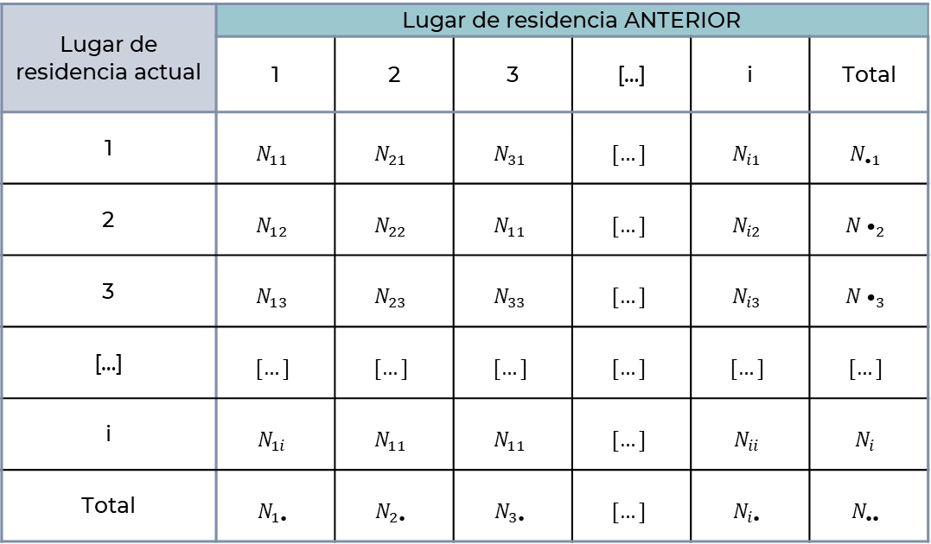
Matriz de migración: ejemplo general
Lugar de residencia actual | Lugar de residencia ANTERIOR
 | 1 | 2 | 3 | […] | i | Total
1 | $$N_{11}$$ | $$N_{21}$$ | $$N_{31}$$ | $$[…]$$ | $$N_{i1}$$ | $$N_{•1}$$
2 | $$N_{12}$$ | $$N_{22}$$ | $$N_{11}$$ | $$[…]$$ | $$N_{i2}$$ | $${N•}_{2}$$
3 | $$N_{13}$$ | $$N_{23}$$ | $$N_{33}$$ | $$[…]$$ | $$N_{i3}$$ | $${N•}_{3}$$
[…] | $$[…]$$ | $$[…]$$ | $$[…]$$ | $$[…]$$ | $$[…]$$ | $$[…]$$
i | $$N_{1i}$$ | $$N_{11}$$ | $$N_{11}$$ | $$[…]$$ | $$N_{ii}$$ | $$N_{i}$$
Total | $$N_{1•}$$ | $$N_{2•}$$ | $$N_{3•}$$ | $$[…]$$ | $$N_{i•}$$ | $$N_{••}$$

Slide 20
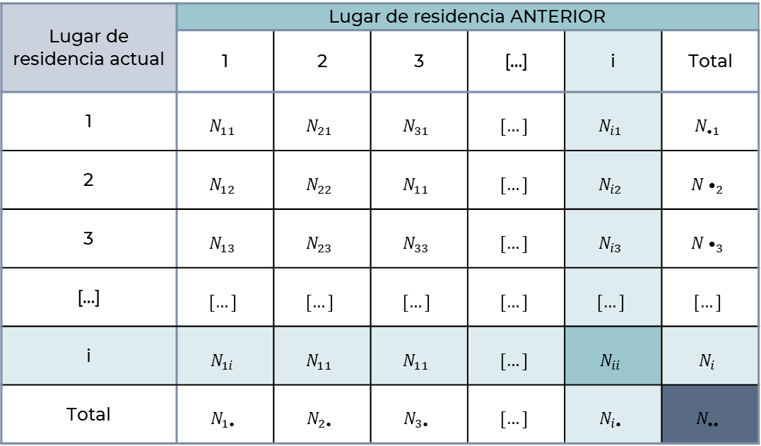

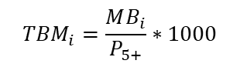
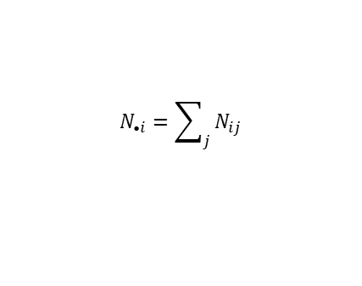

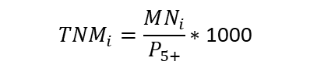

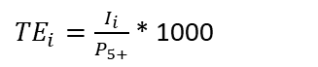

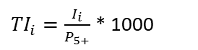
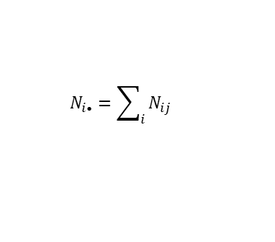

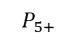
Cálculos derivados de la matriz de migración interna
Población residente actual
$$N_{•i}=\sum_{j}{N_{ij}}$$
Población residente anterior
$$N_{i•}=\sum_{i}{N_{ij}}$$
Población no migrante
(Diagonal de la matriz)
$$N_{ii}$$
Inmigrantes
$$I_{i}=N_{•i}− N_{ii}$$
Emigrantes
$$E_{i}=N_{i•}− N_{ii}$$
Migración Neta
$${MN}_{i}=I_{i}−E_{i}$$
Migración Bruta
$${MB}_{i}=I_{i}+E_{i}$$
Tasa de Inmigración
${TI}_{i}=\frac{I_{i}}{P_{5+}}$ * 1000
${TE}_{i}=\frac{I_{i}}{P_{5+}}$ * 1000
Donde:
Tasa de Emigración
$$P_{5+}$$
Población de 5 años y más
$${TNM}_{i}=\frac{MN_{i}}{P_{5+}}\text{∗ 1000}$$
Tasa Neta de Migración
Tasa Bruta de Migración
$${TBM}_{i}=\frac{MB_{i}}{P_{5+}}∗1000$$

Slide 21
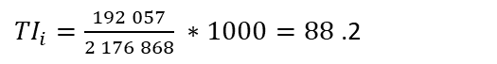

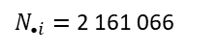



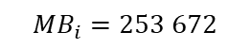
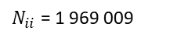


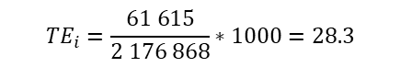
Matriz de migración de reciente hace 5 años a nivel estatal, 2020.
Población residente actual
$N_{•i}=$2 161 066
Migración Neta
$${MN}_{i}=130 422$$
Tasa Neta de Migración
$${TNM}_{i}=59.92$$
Población residente anterior
$$N_{i•}=2 030 624$$
Migración Bruta
$${MB}_{i}=253 672$$
${TI}_{i}=\frac{192 057}{2 176 868} ∗1000=88$ .2
Tasa Bruta de Migración
${TBM}_{i}=$ 116.53
Población no migrante
$N_{ii}$ = 1 969 009
Tasa de Inmigración
Inmigrantes
$$I_{i}=192 057$$
Tasa de Emigración
$${TE}_{i}=\frac{61 615}{2 176 868}∗1000=28.3$$
Emigrantes
$$E_{i}=61 615$$

Slide 22
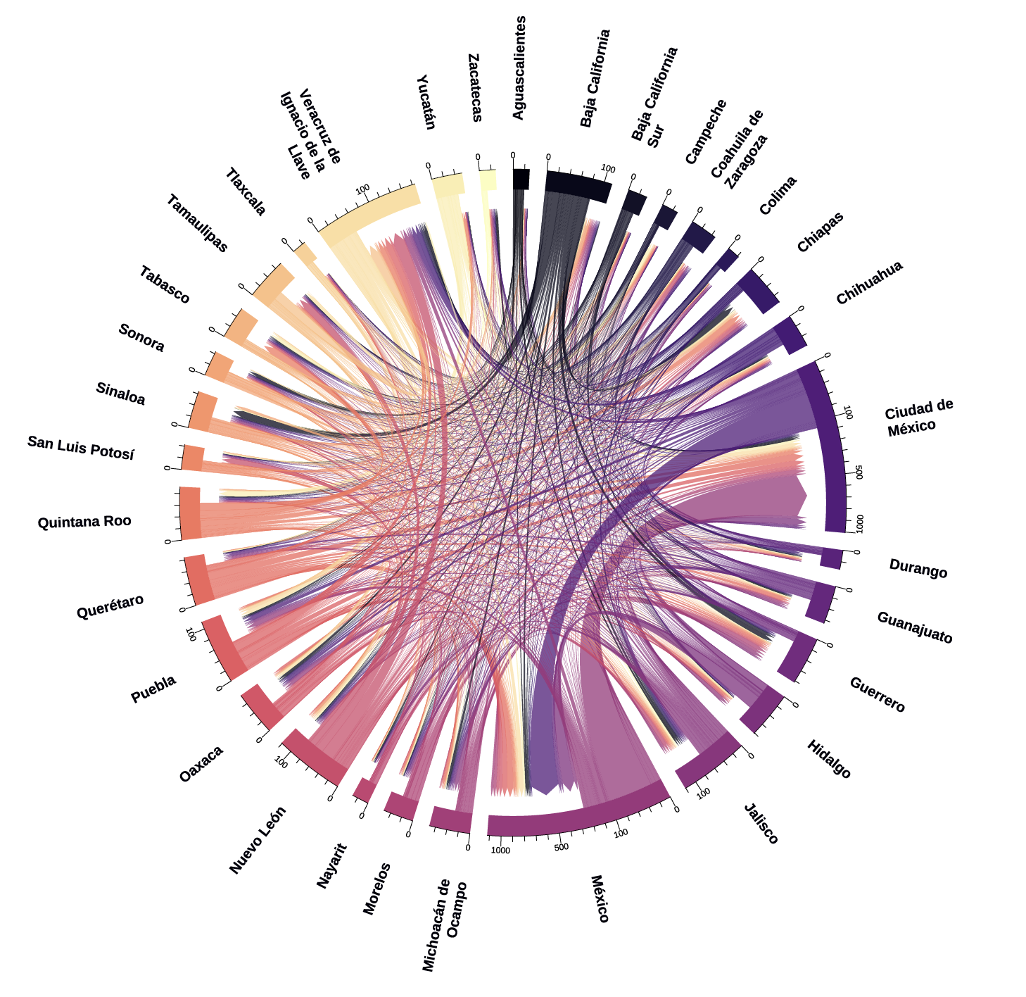
Migración reciente a nivel estatal
2015 – 2020

Slide 23
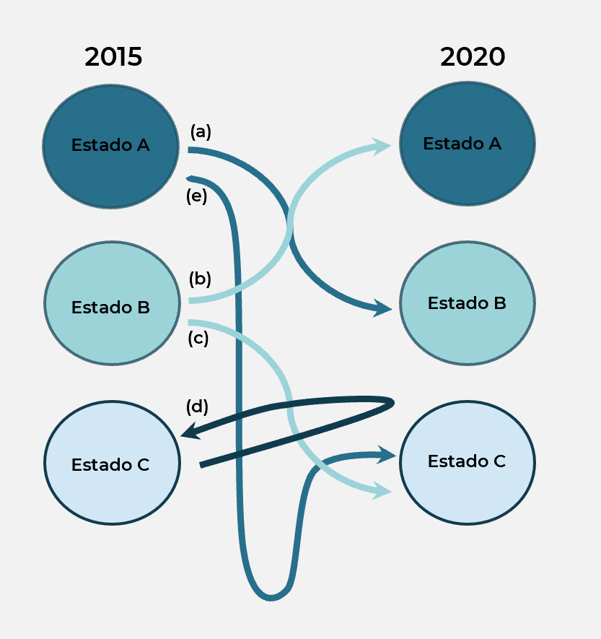
Tipos de movimientos migratorios
Captación y perdida de la información

Slide 24
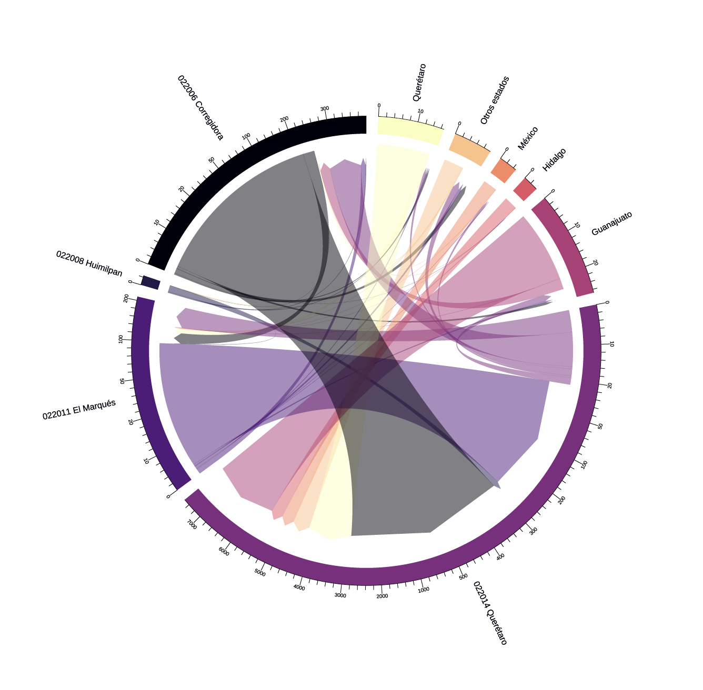
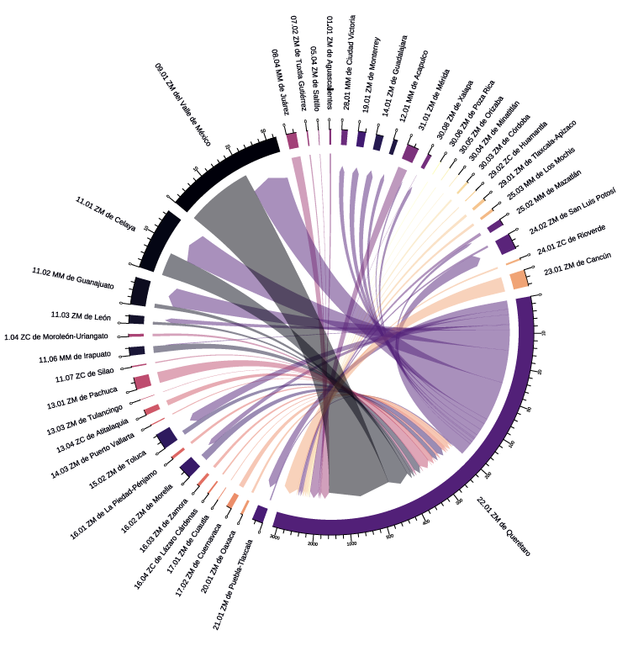
Movilidad estudiantil de la Zona Metropolitana de Querétaro, 2020

Slide 25
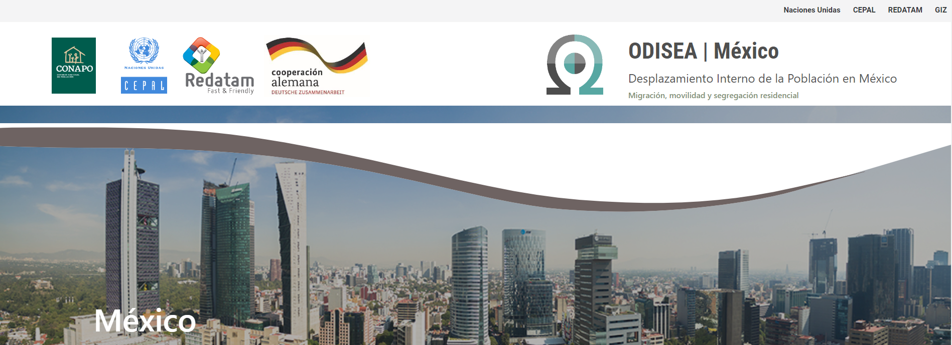
ODISEA | México
Desplazamiento Interno de la Población en México
Migración, movilidad y segregación residencial
Enlace: https://odisea.redatam.org/mex/

Slide 26
Desplazamiento interno forzado (FDI)
Conflictos agrarios;
Conflictos armados;
Conflictos comunales;
Conflictos de propiedad;
Desastres naturales (Cambio climático) ;
Prácticas de segregación motivadas por razones culturales, sociales, políticas, étnicas, religiosas, raciales, de discapacidades o referentes a la orientación sexual, la identidad y expresión de género, de la población afectada;
Proyectos de desarrollo a gran escala;
Violaciones de derechos humanos;
Violencia generalizada
Violencia sexual y de género;
Violencia contra la libertad de expresión y el derecho a la información, y
Trata de personas

Slide 27

“Lo que no se mide, no se puede mejorar.”
William Thomson

